Slide 1
Курсов проект на тема: Webscraping Techmart
Тема
Процес
Код
Резултат
Михаела Папаринова, сп. „Анализ на данни“, ФН: 8MI0200032

Slide 2
Тема на проекта: за произволна подкатегория продукти .csv файл със следната структура: характеристики (за всяка група продукти х-ките са еднакви, и всяка х-ка е колона), цена, линк към продукта.
Тема
Процес
Код
Резултат

Slide 3
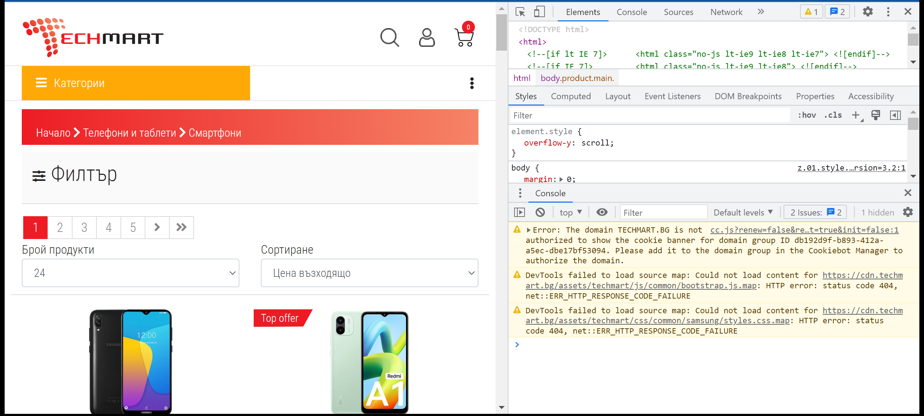
Разглеждане на web страницата и отразяване на особености
Тема
Процес
Код
Резултат
SSL Certificate Error
JavaScript Dynamic Programming за продуктите

Slide 4
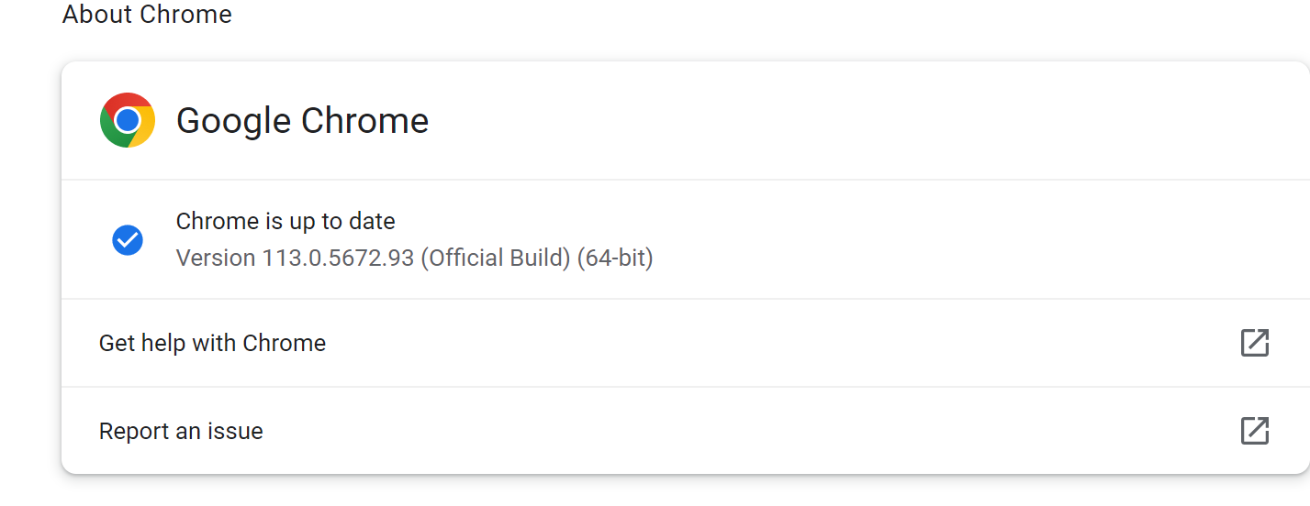
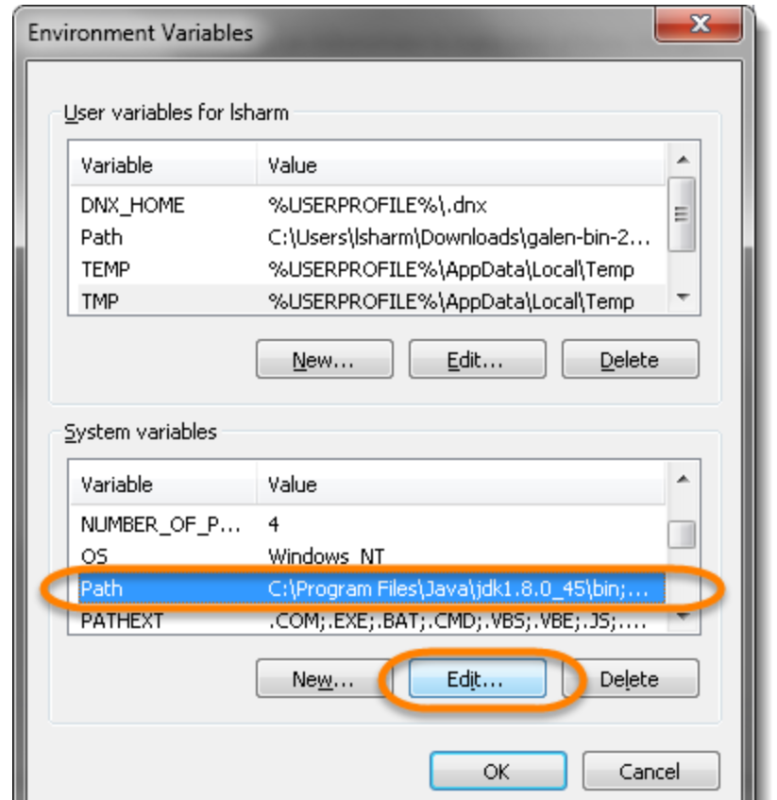
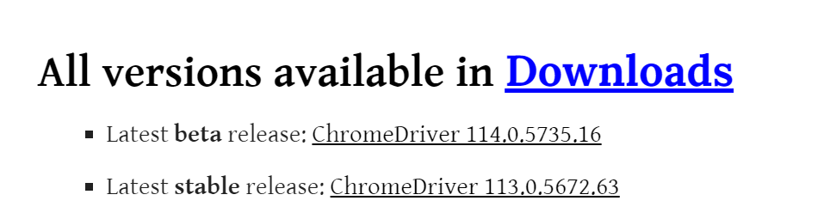
Инсталиране на chromedriver, BeautifulSoup и requests
Тема
Процес
Код
Резултат

Slide 5
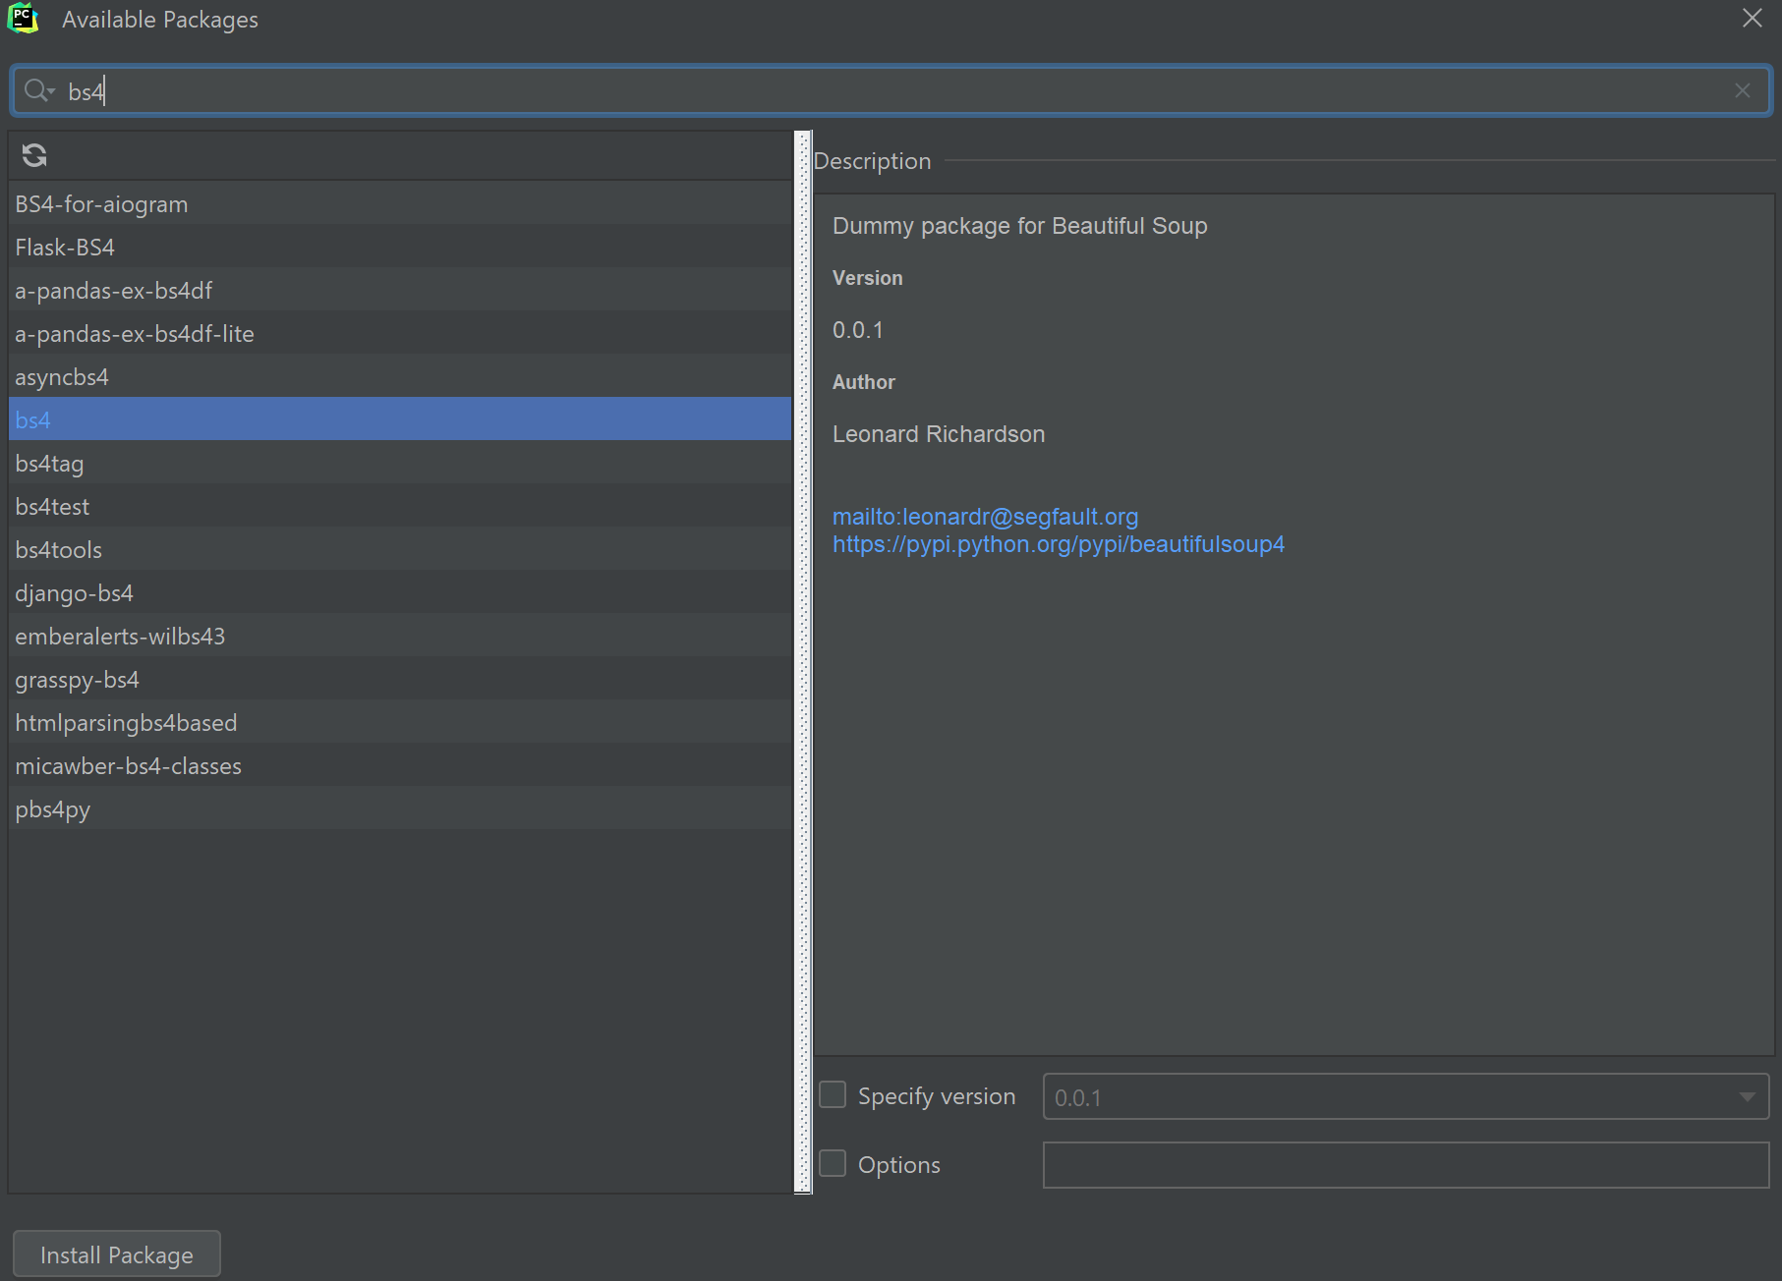
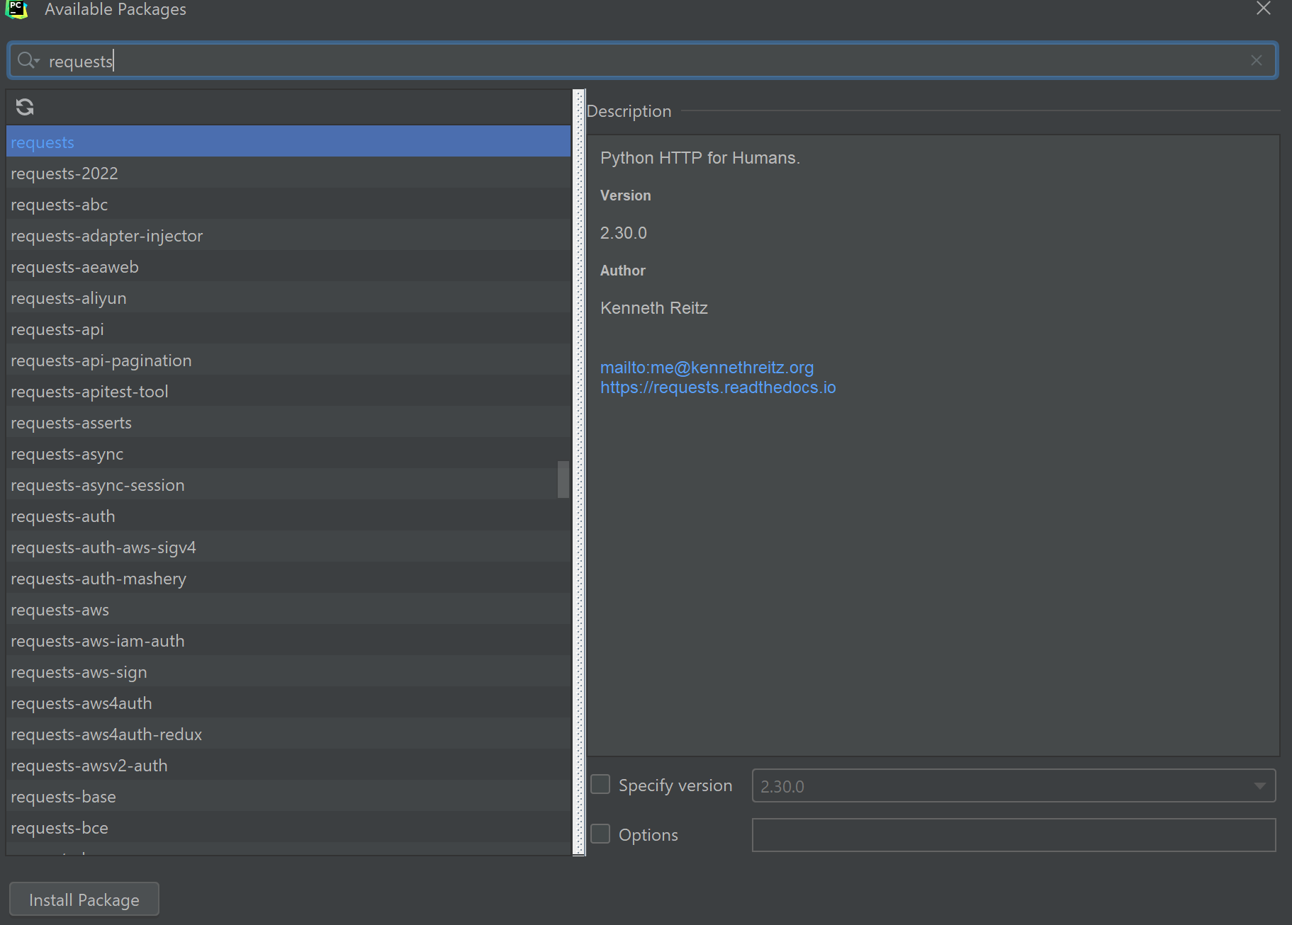
Тема
Процес
Код
Резултат
BeautifulSoup
Requests

Slide 6
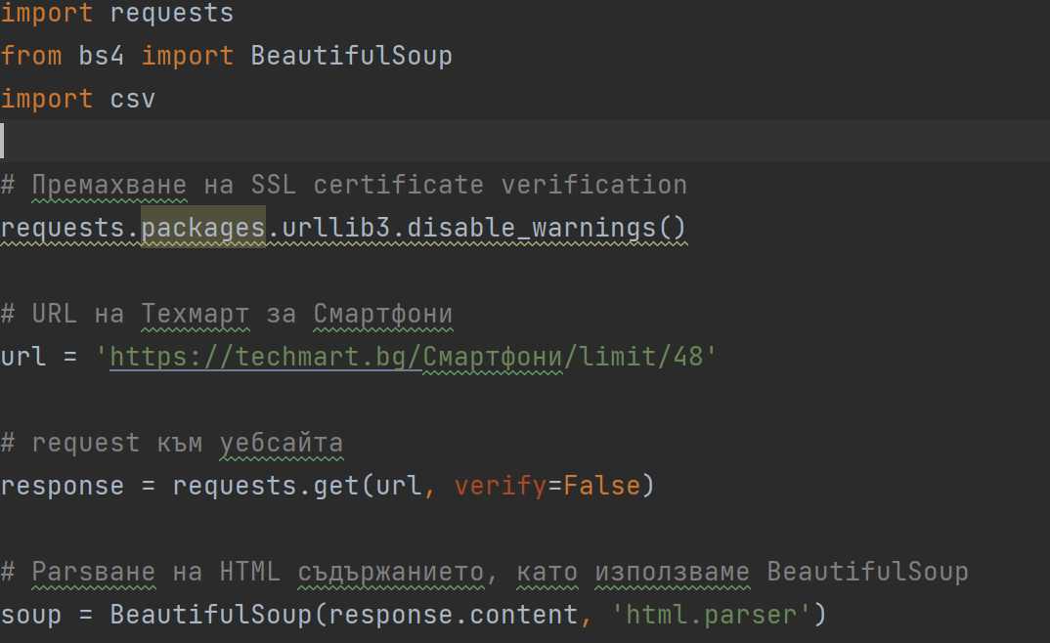
Тема
Процес
Код
Резултат
Подготовка:
Премахване на SSL certificate verification;
Задаване на url към уебсайта;
Request към уебсайта;
Използвайки BeautifulSoup, анализираме (parsing) HTML съдържанието.

Slide 7
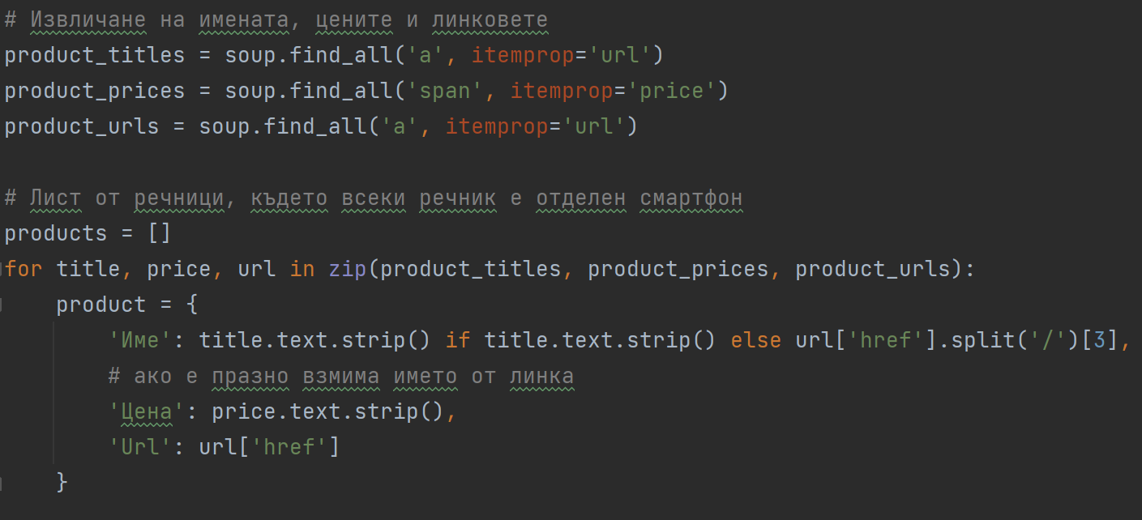
Тема
Процес
Код
Резултат
Извличане на имената, цените и линковете на продуктите чрез таговете и itemprops от HTML кода;
Създаване на речници за всеки отделен смартфон.

Slide 8
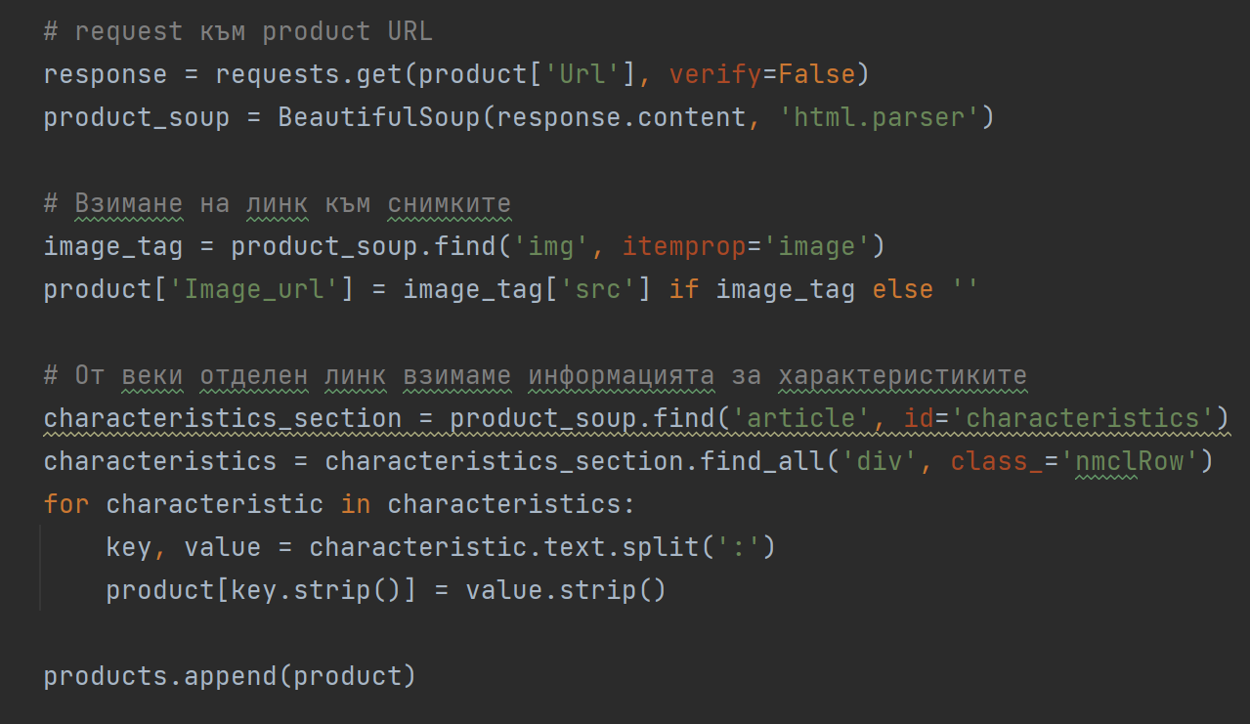
Тема
Процес
Код
Резултат
От линка на всеки отделен смартфон извличаме линка към снимката и информацията за характеристиките на продукта.

Slide 9
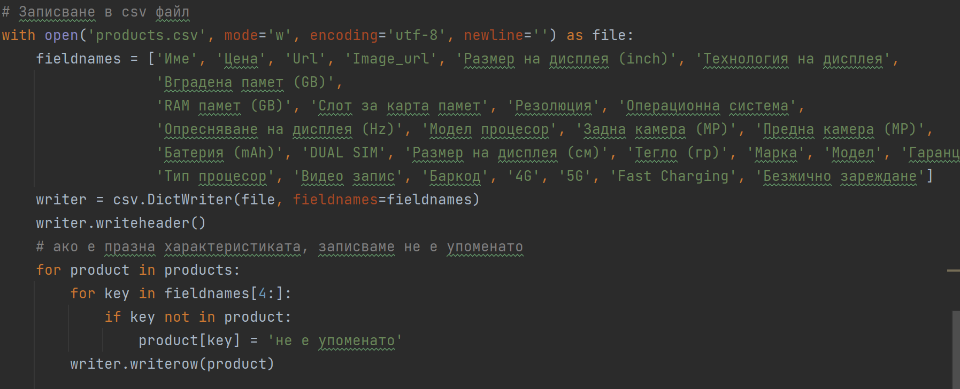
Тема
Процес
Код
Резултат
Записване в csv файл;
Ако не е упомената харектеристиката, записваме „не е упоменато“

Slide 10
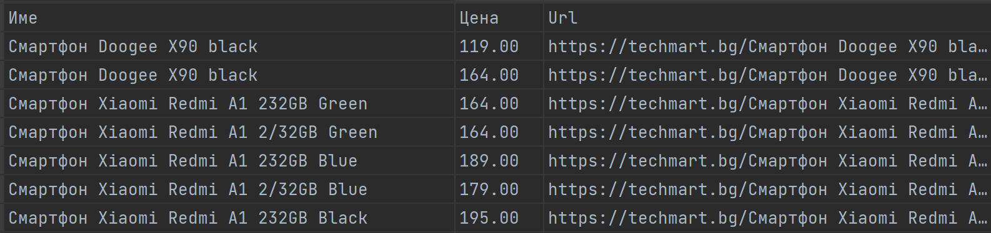
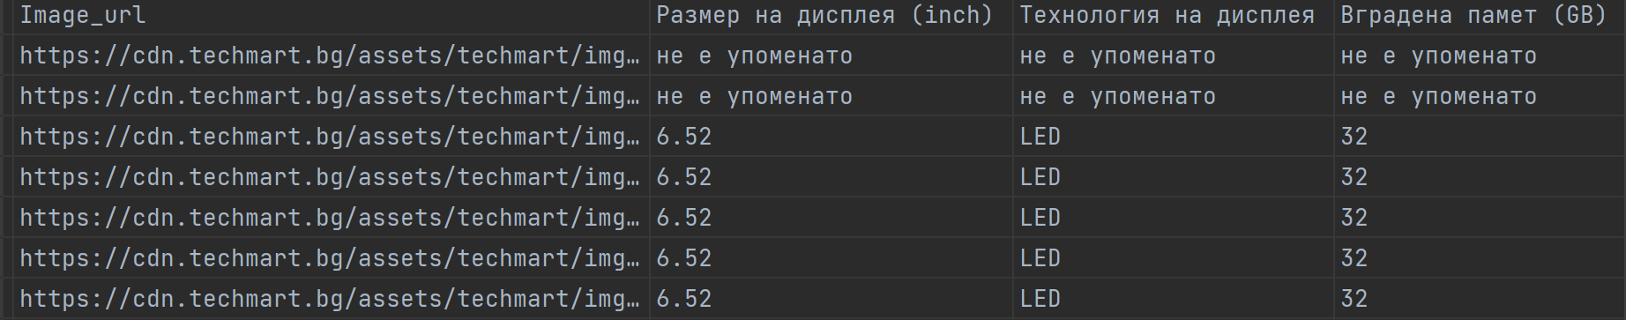
Тема
Процес
Код
Резултат

Slide 11
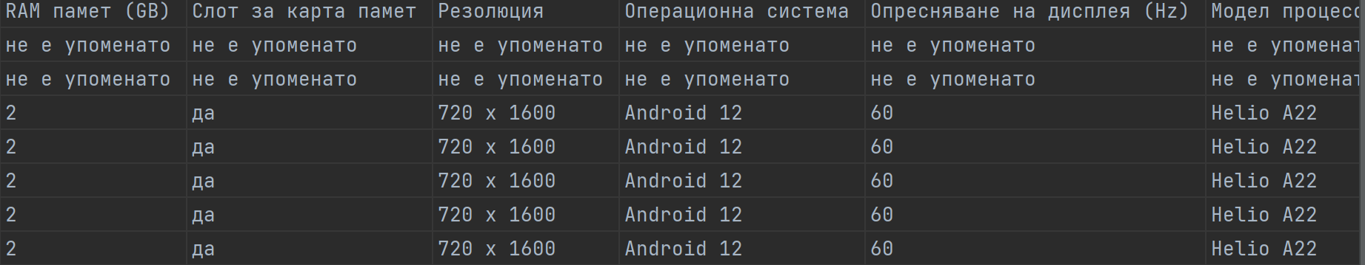
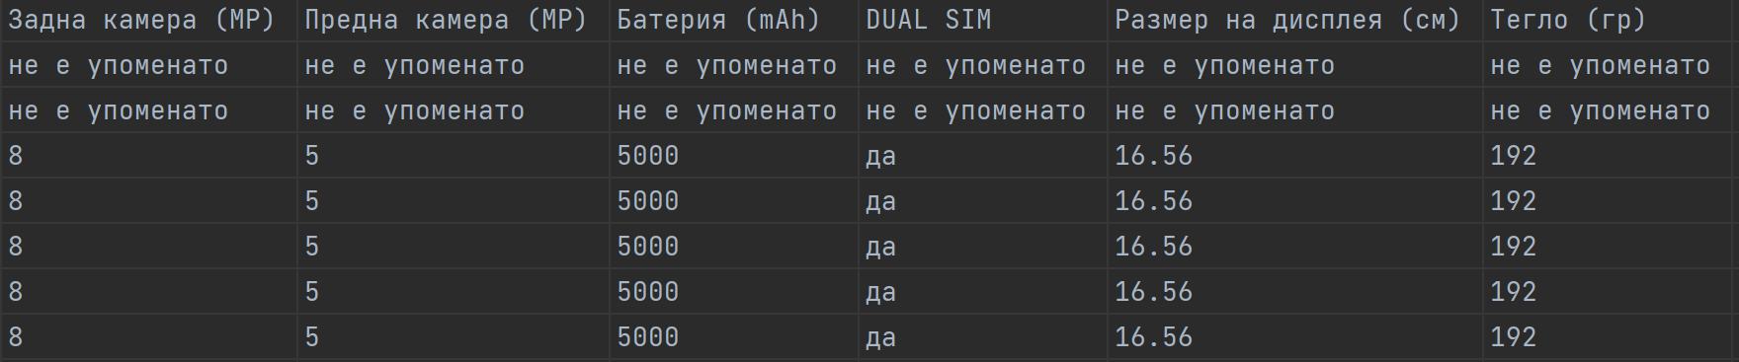
Тема
Процес
Код
Резултат

Slide 12
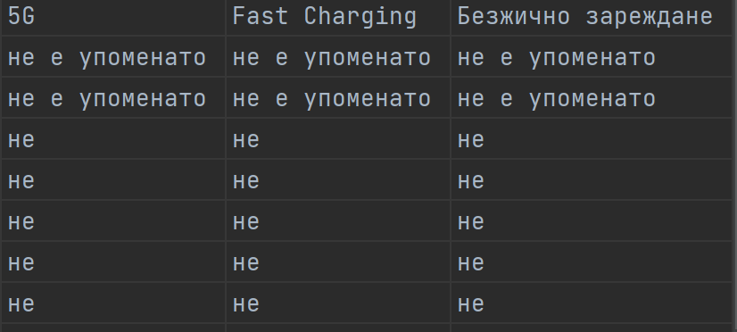
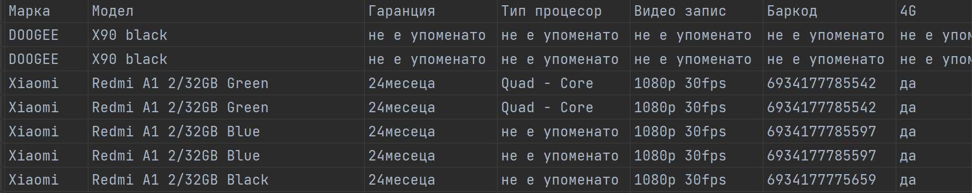
Тема
Процес
Код
Резултат

Slide 13
#Благодаря!

